Slide 1
Wat is een voedselstrategie?
waarom & hoe er mee aan de slag te gaan
Thibault Lejeune
(Coördinator Brugs Food Lab & onderzoeker Arteveldehogeschool)
-
12 mei, Tielt
Notes:
Wie zijn beleidsmakers? Middenveld? Landbouwers? Restaurateurs? Ondernemers? Burgers?

Slide 2
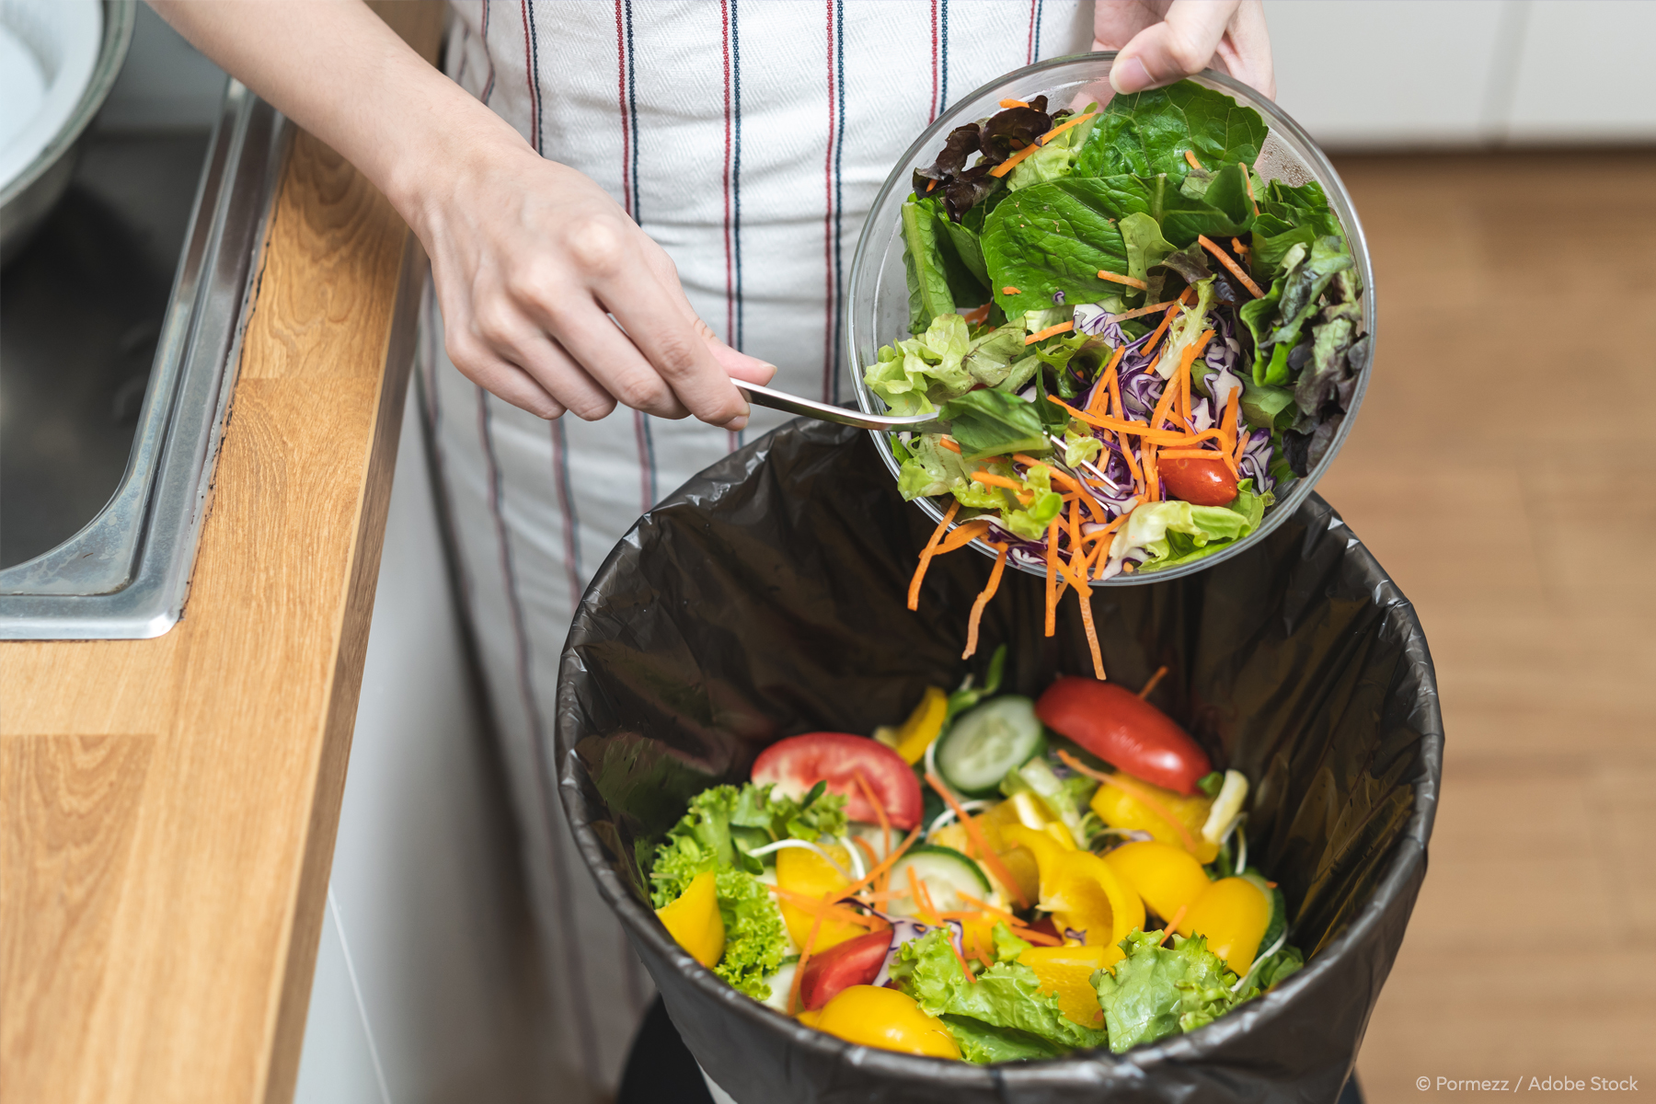
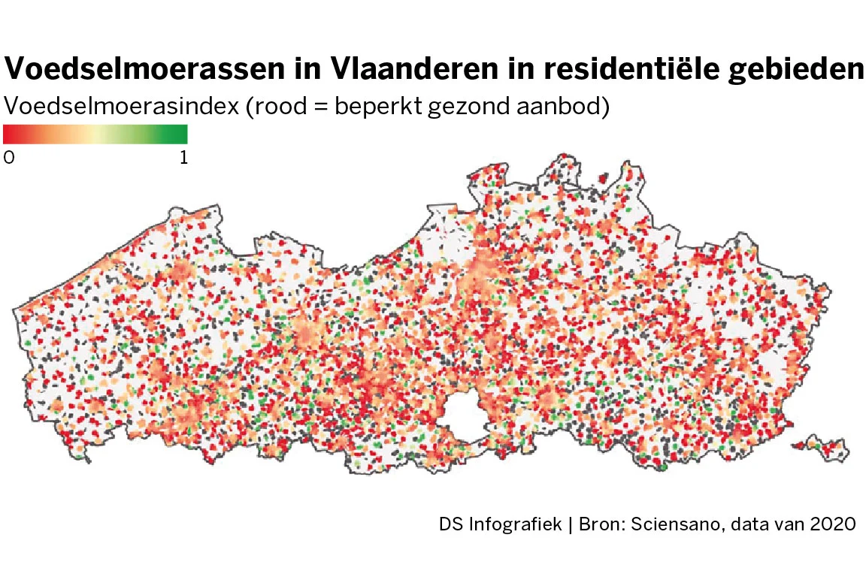
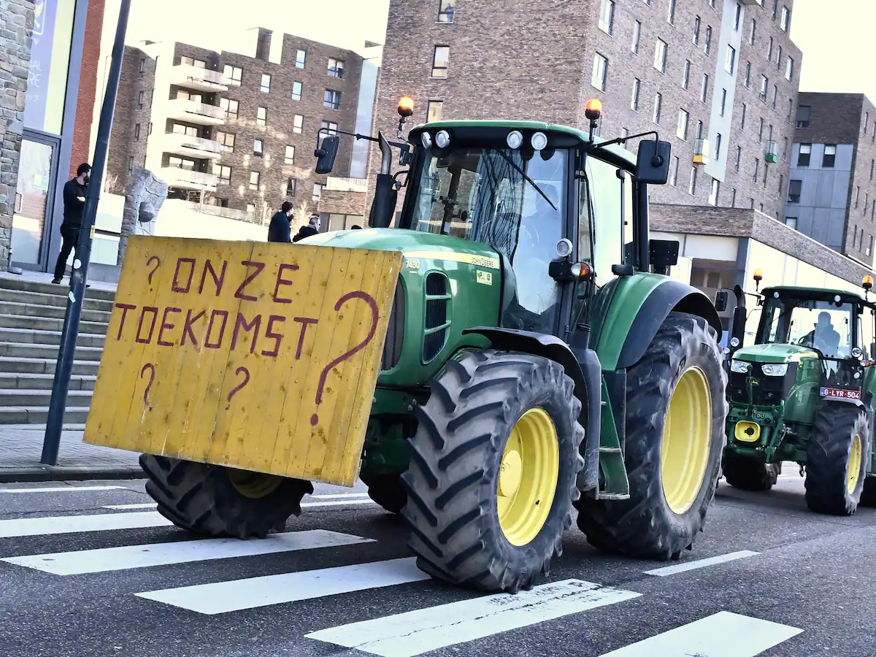

Waarom?
Behoefte aan een gezonder, duurzamer, eerlijker, ander,… voedselsysteem: landbouwers onder druk, overmaat aan ongezonde voeding in onze omgevingen, 1/3e van geproduceerd voedsel geraakt verspilt, ..
Voeding raakt veel andere thema’s: gezondheid, landbouw, milieu, armoede, open ruimte, educatie, …
Wat kan een voedselstrategie betekenen?
Lieve Blancquaert

Slide 3
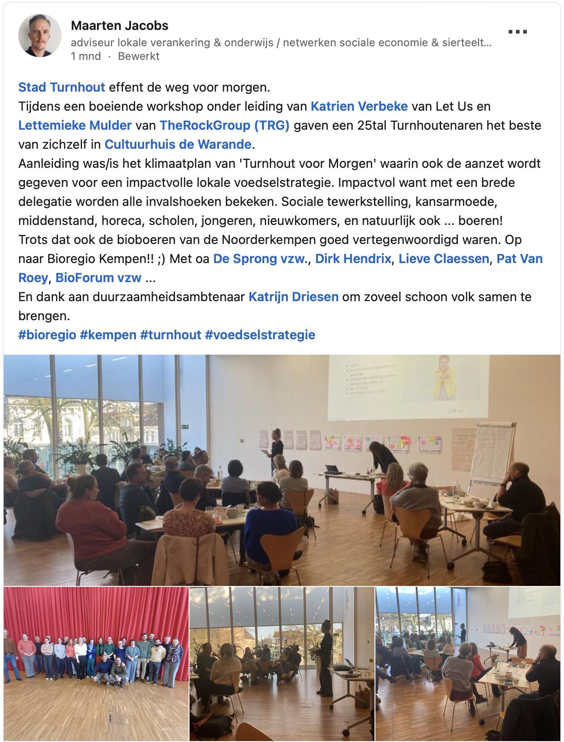
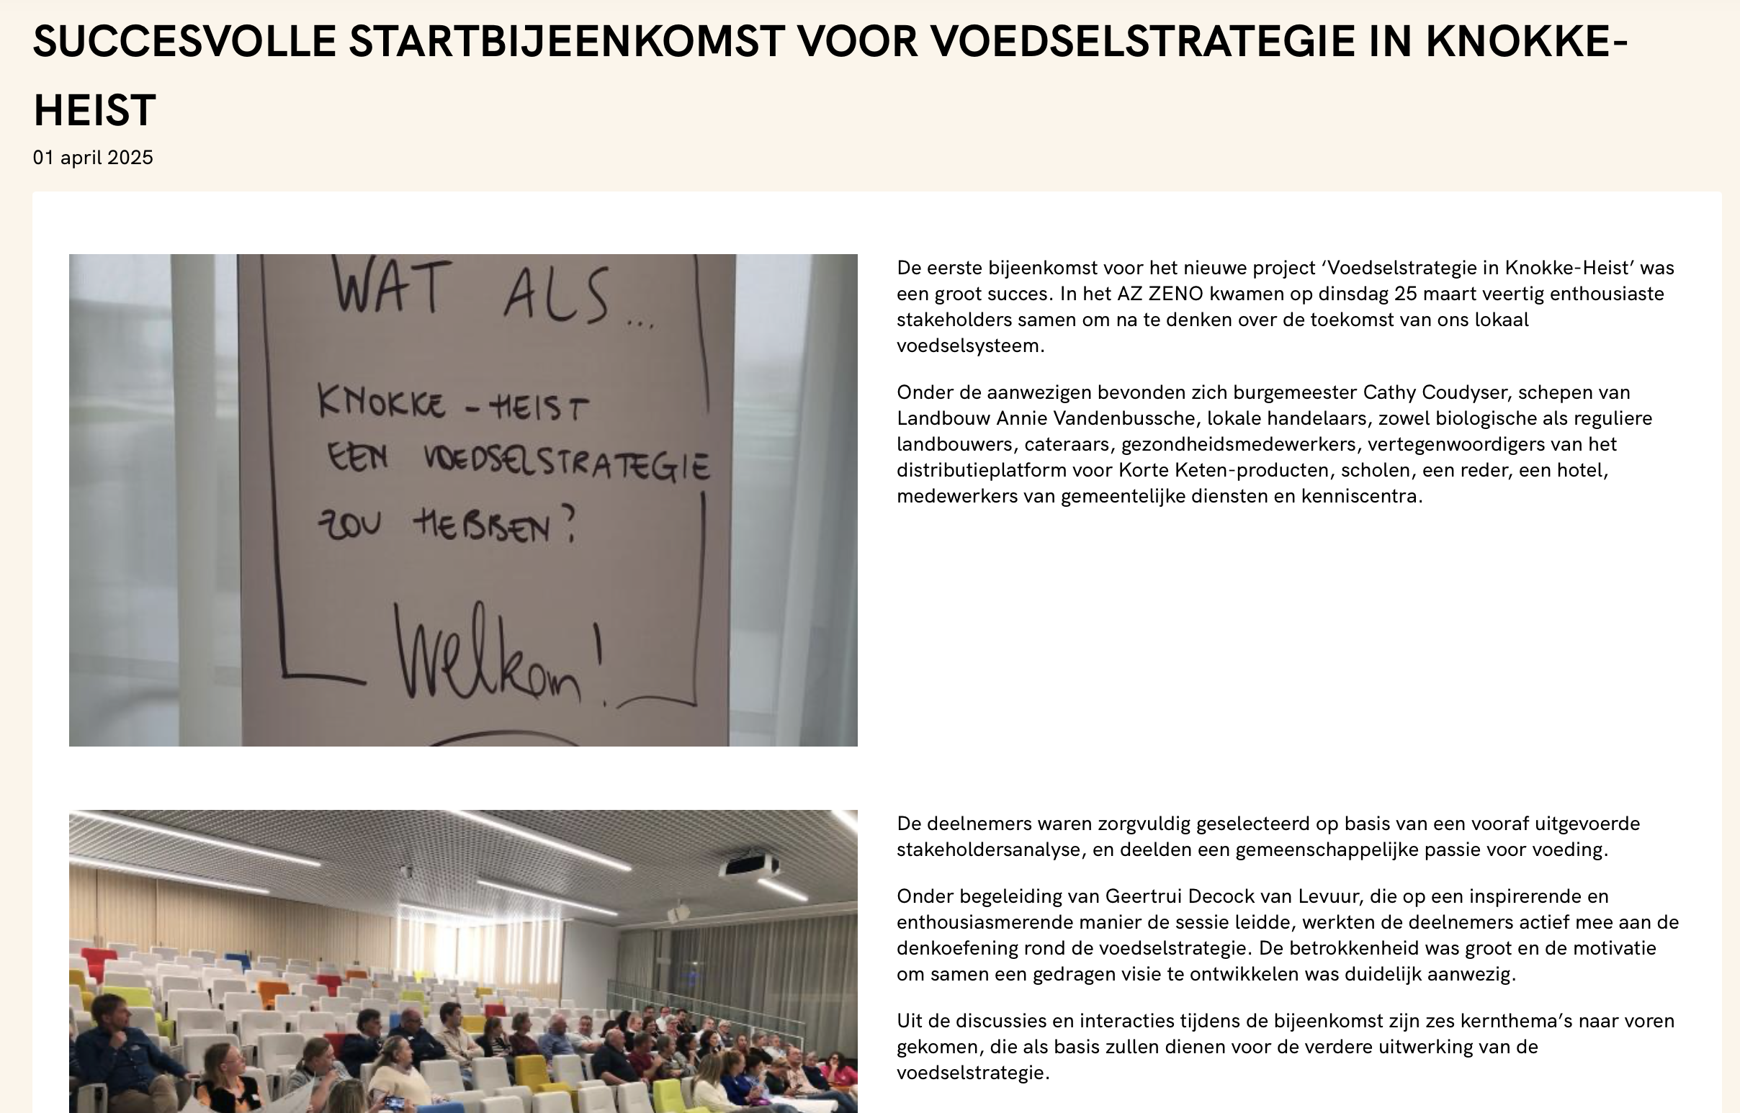
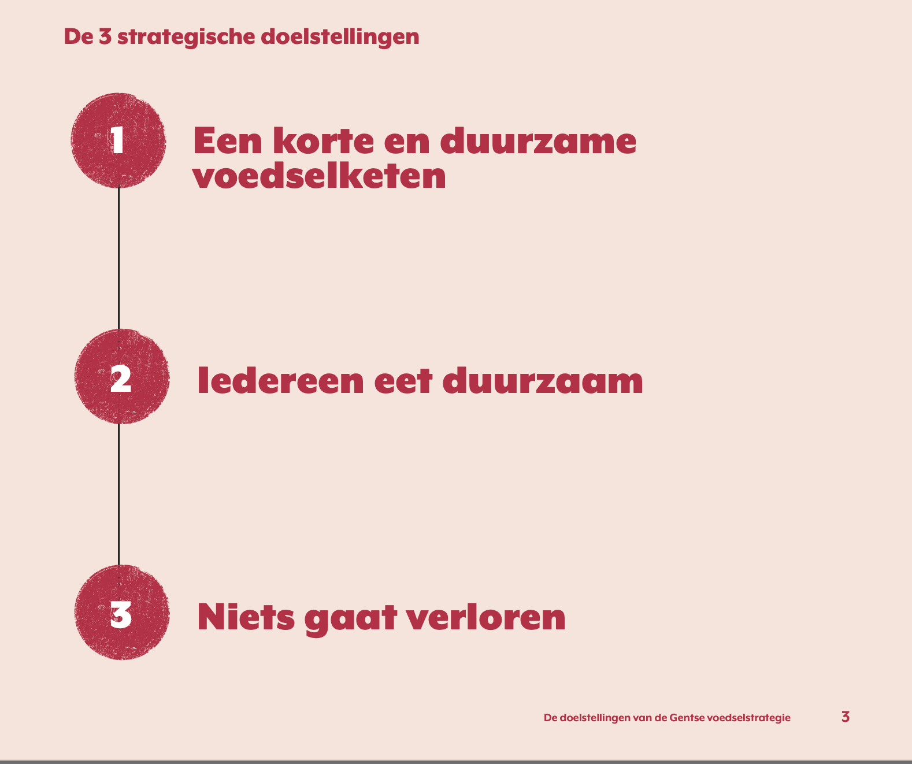
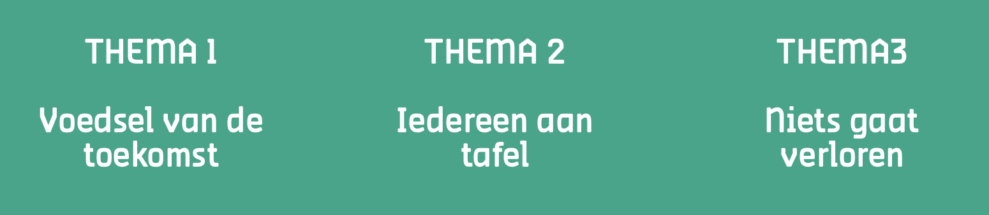
Voedselstrategie
Samenhangend beleid over voeding dat al die andere thema’s kan raken
  Focus op gezondheid, klimaat, ruimtelijke ordening, educatie en meer
Lokale besturen, burgers, bedrijven, middenveld, … hebben een rol te spelen
→ Een lokale voedselstrategie kan o.a. vorm en richting geven aan keuzes en rollen van deze types actoren

Slide 4


Hoe?
Hefbomen zoeken
VVSG engagementsverklaring (over domeinen heen, lokale actoren betrekken, aanbestedingen, participatie, stdslandbouw, voedseloverschotten, intergemeentelijk, kwestbaarsten)
SDG’s (vaak lokaal mondiaal beleid)
Via bestaand beleid in landbouw, sociaal beleid, scholen, welzijn, …

Slide 5
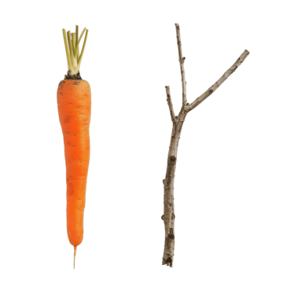
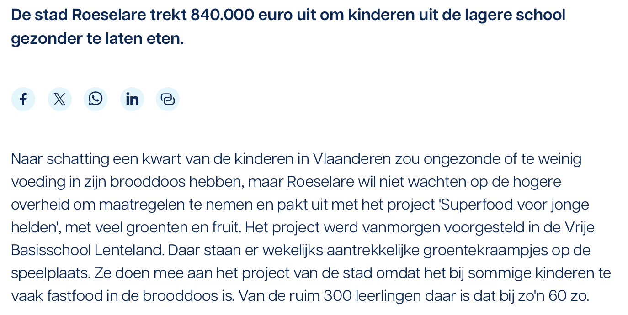


Wat?
Duurzame aanbestedingen, ruimtelijke vergunningen, bestemmingsplannen, …
Initiërende rol bv voedseloverschottenplatform (foodsavers), Gentse voedselraad (pioniersbudget), …
Gedragsverandering

Slide 6
Waar beginnen? thematisch
Thema’s waar al energie is
Foodsavers mid-west-Vlaanderen
Voedselbedeling Sint-Vincentius?
Relevante thema’s/context voor Tielt
Veel lege brooddozen? Brooddoosnodig/schoolfood4change
Veel landbouwers? Korte keten toolkit Inagro/Prov. West-Vlaanderen
Wekelijkse boerenmarkt? Met lokale landbouwers

Slide 7
Waar beginnen? actoren
Leer je voedselsysteem-actoren kennen. Waar is het engagement bij
  Lokale boeren
  Scholen
  Zorginstellingen
  Lokale handelaars
  Horeca
  Burgers
→ Acties kunnen beleid voeden. Start met wat leeft!

Slide 8
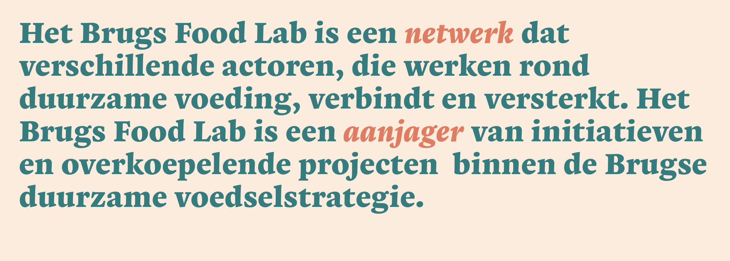
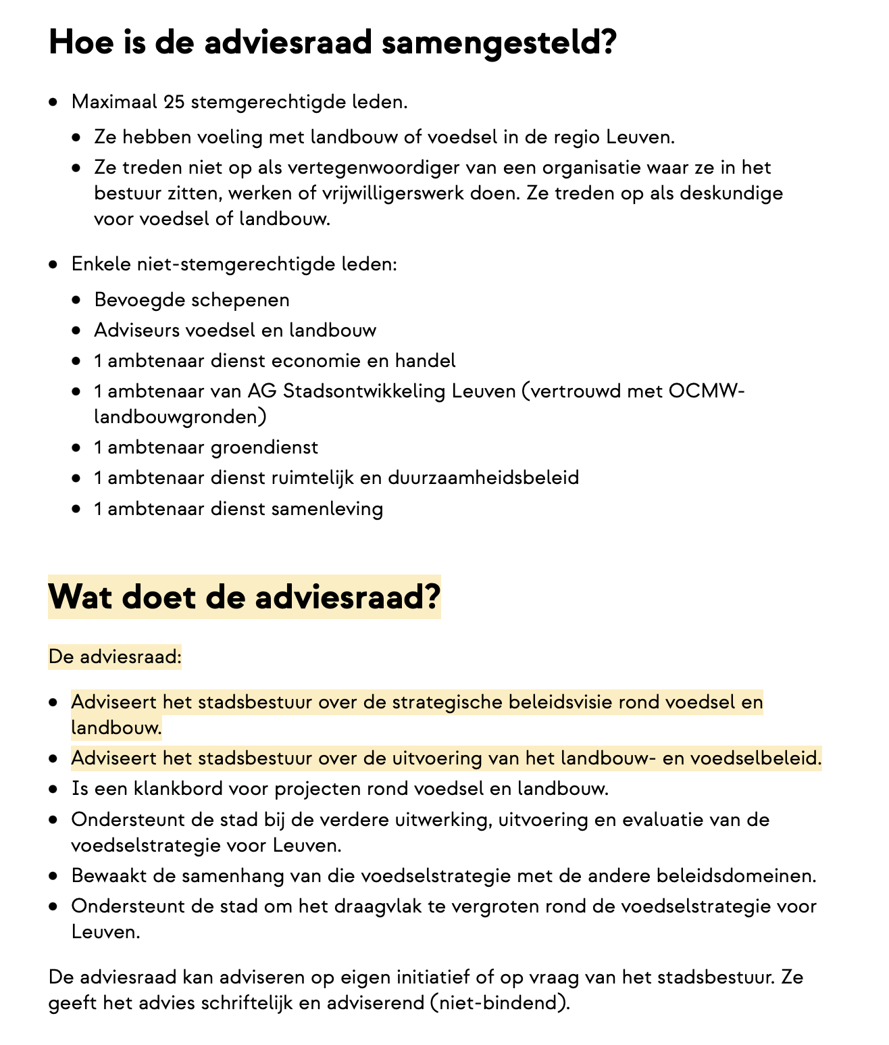
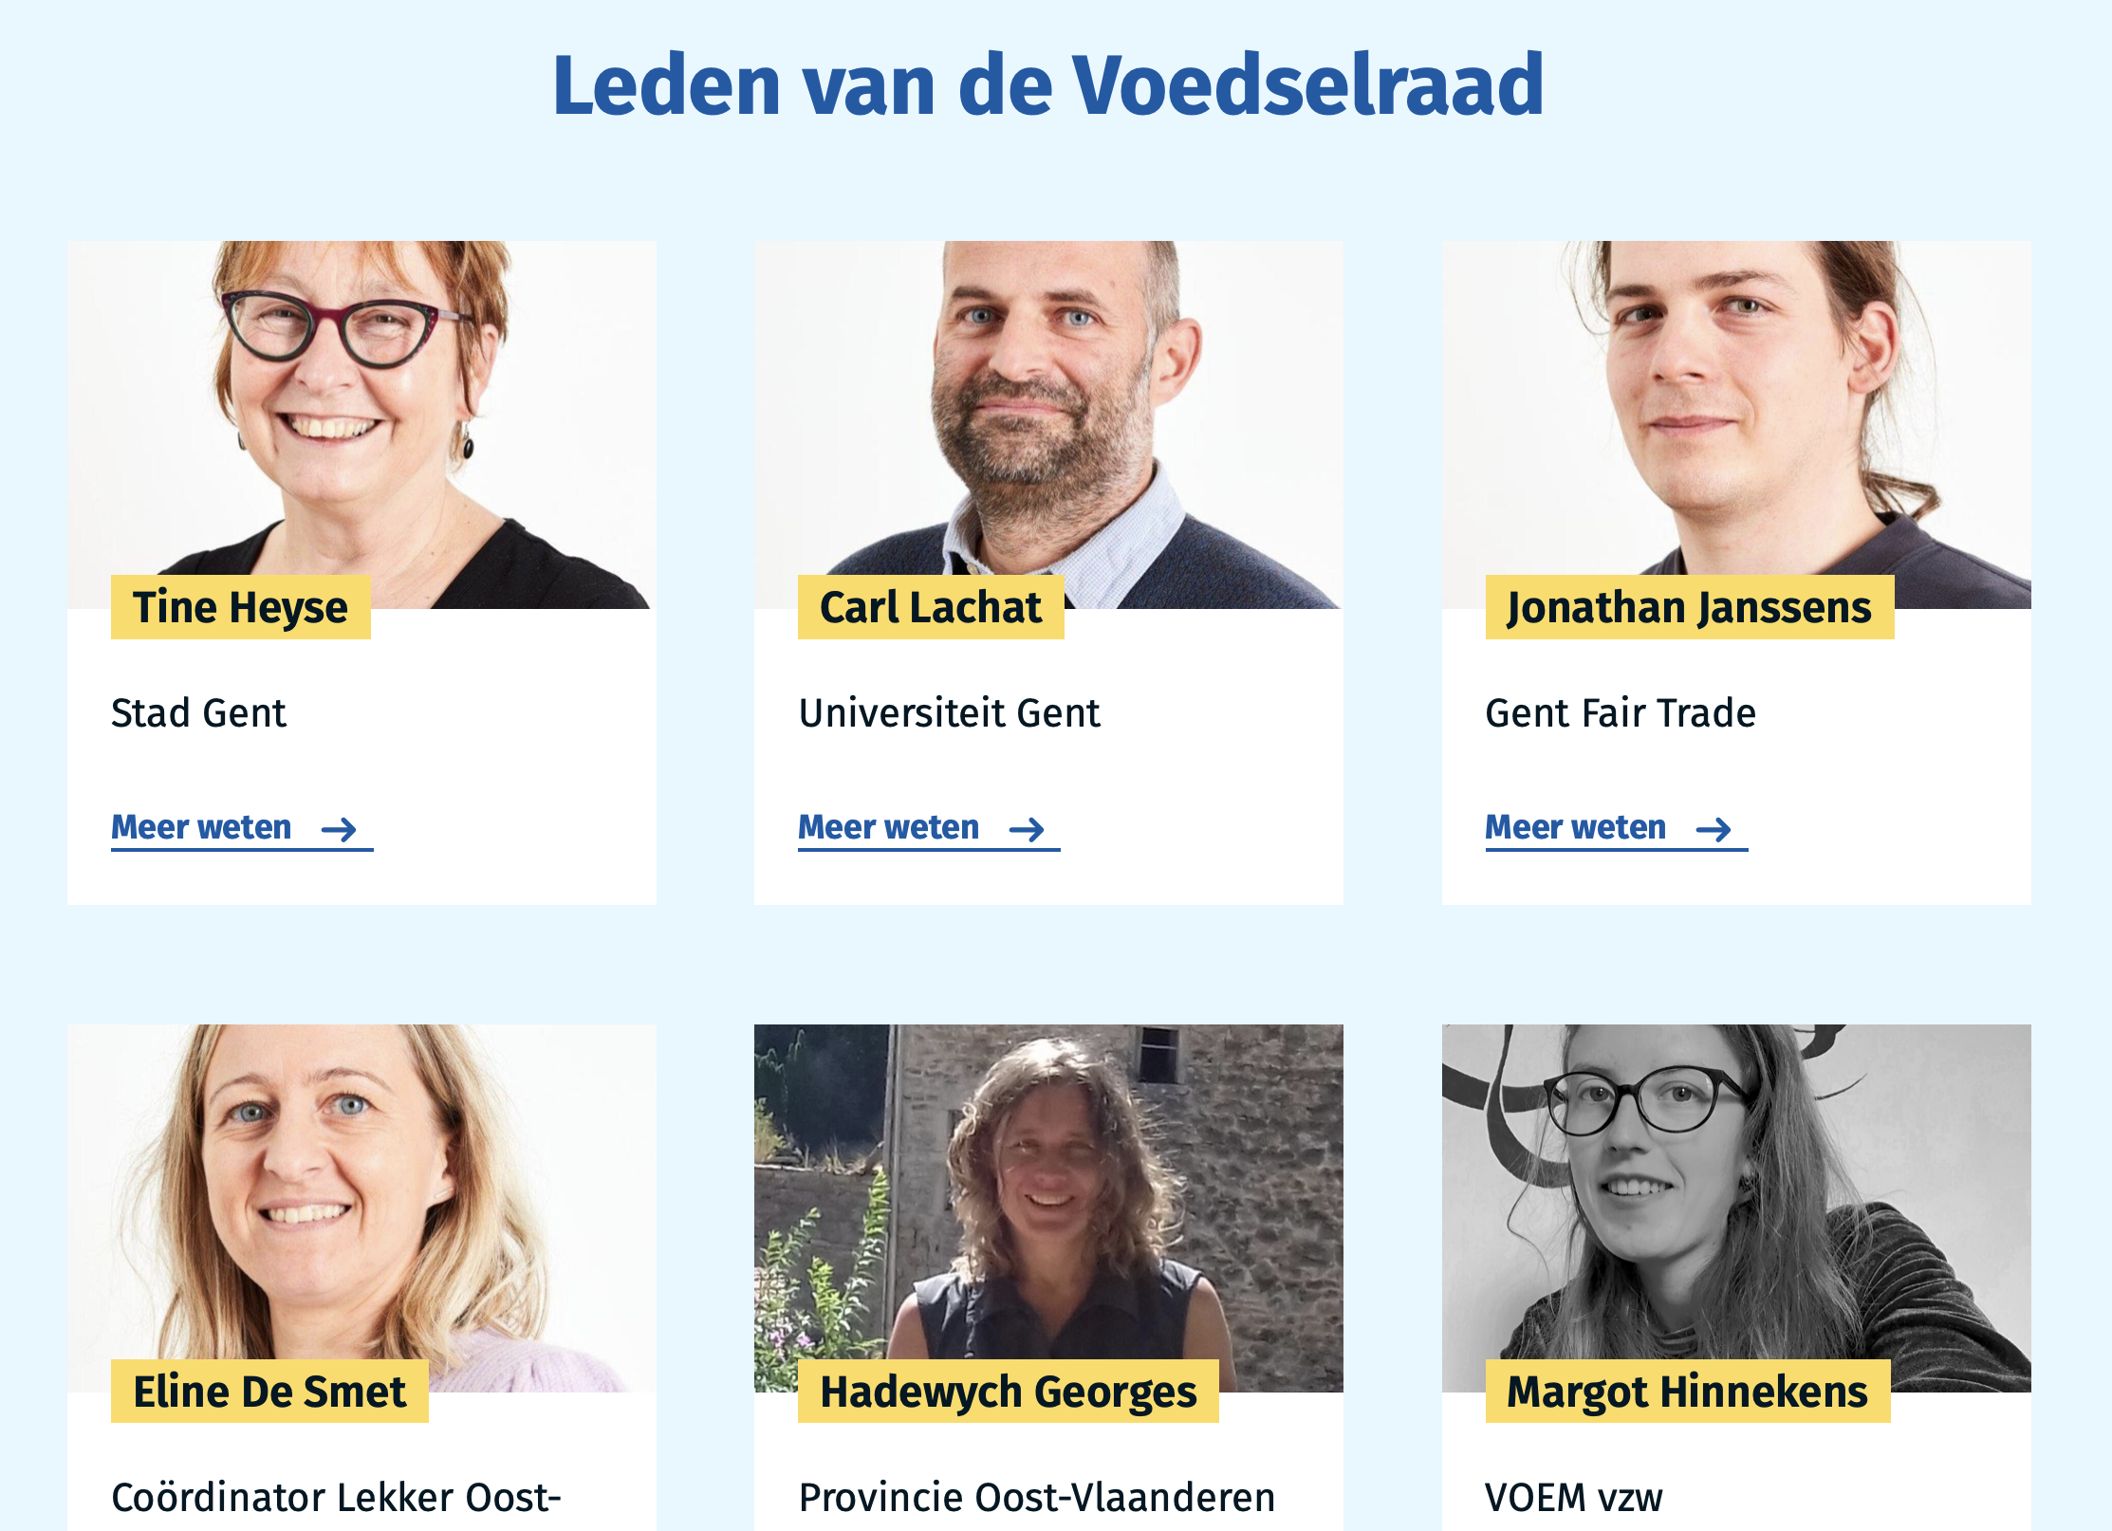
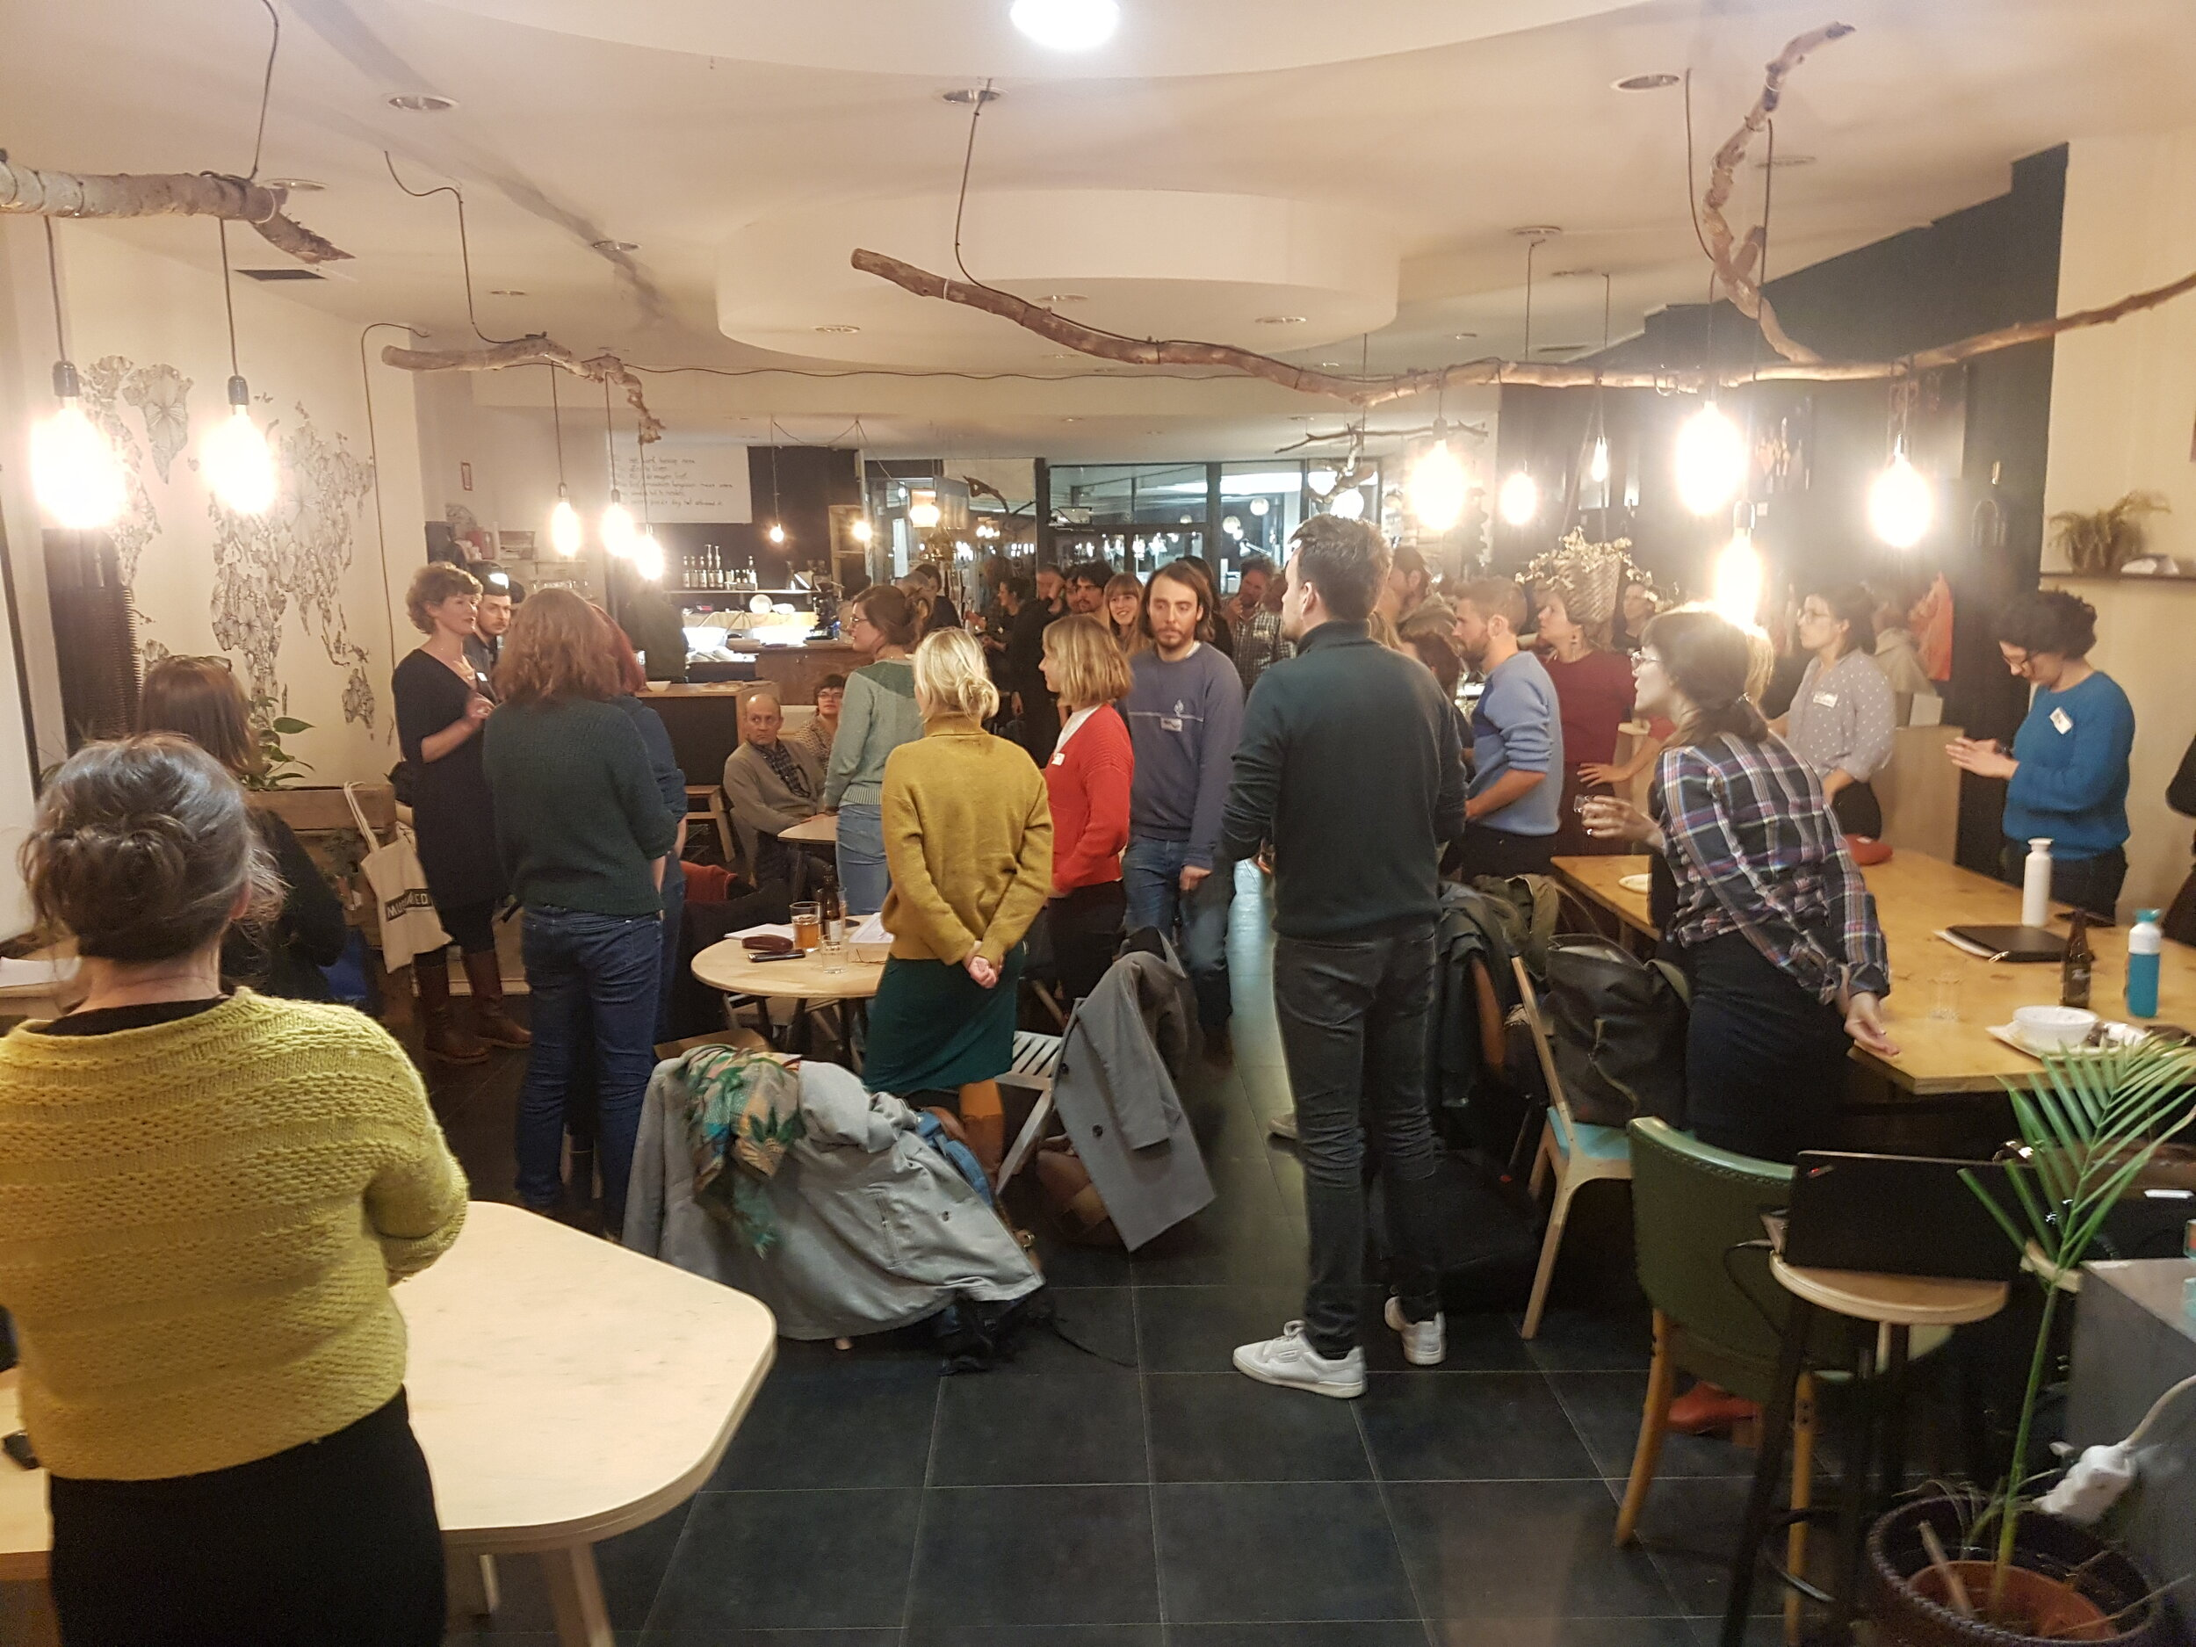
Voedselraad?
(een kern aan) actoren die het goed voor hebben met het lokaal voedselsysteem
Middenveld, burgers, bedrijven, onderzoek, overheid
  Brugs Food Lab’s bedrijven-aanpak
  Antwerpen’s burgerraad-aanpak
  Gent’s overheidsgedreven
  Leuven’s landbouw- & voedselraad
→ Begin met een harde kern (handelsraad, …)

